Slide 1
Introduzione
“Rinnovare le competenze degli operatori sanitari”
﻿www.housingcare.net

Slide 2
Contenuti
01
Il progetto “Housing Care”
02
Curare attraverso la tecnologia: è possibile?
03
Operatori sanitari e tecnologia
04
Non è solo teoria, è realtà: alcuni esempi
05
Il MOOC

Slide 3
01
Il Progetto
“Housing Care”

Slide 4
Spesso sottostimiamo il potere di una carezza, un sorriso, una parola gentile, un orecchio attento, un complimento onesto, o il più piccolo gesto d'attenzione, i quali tutti hanno il potenziale di cambiare una vita
LEO BUSCAGLIA

Slide 5
Il progetto
Housing Care: Using Reframed Skills for Senior Carers (Residenze assistenziali: rinnovare le competenze degli operatori sanitari), nasce con l'intento di migliorare la qualità della vita degli anziani non autosufficienti attraverso l'aggiornamento e la formazione alle nuove tecnologie degli operatori sanitari.
Un settore che, con il passare degli anni, diventerà sempre più grande e importante, dal momento che, come dimostrano i dati, la popolazione di età superiore ai 65 anni è destinata ad aumentare drasticamente. Di conseguenza, aumenterà anche la percentuale di persone che necessitano di un'assistenza personale specializzata e adeguata all'attuale situazione sociale.
Il progetto mira ad offrire una nuova prospettiva di assistenza, aggiornata ai nostri giorni e il cui principale motore di cambiamento è l'adattamento delle nuove tecnologie sia all'interno che all'esterno della casa degli anziani.

Slide 6
Obiettivi del progetto
Al termine del MOOC, gli operatori sanitari saranno in grado di:
Attraverso questo MOOC, vogliamo fornire agli operatori sanitari gli strumenti più aggiornati e le competenze adeguate affinché possano svolgere la loro professione in modo efficiente, con l'unico intento di migliorare il loro benessere generale e quello dei loro utenti o pazienti.
Lo facciamo mettendo in mostra le più recenti tecniche di formazione, offrendo una varietà di piattaforme di contenuti e fornendo risorse che possono essere utilizzate quotidianamente.
Testare dispositivi di Ambient Assisting Living ed E-Health (Sanità Digitale) per assistere e prendersi cura degli anziani;
Assistere e curare attraverso l'uso di queste tecnologie, integrate con una forte componente umanizzata;
Gestire la multifunzionalità dei dispositivi ad un livello base;
Comprendere e sfruttare alcuni dei dati prodotti dalle tecnologie.

Slide 7
Dobbiamo agire il prima possibile!
La popolazione sta invecchiando e, a differenza dei decenni precedenti, è la prima volta che non avviene un ricambio generazionale. Di conseguenza, la piramide demografica sta invertendo sempre più velocemente.
Nel 2022, a livello globale, si registrano 771 milioni di persone di età pari o superiore a 65 anni, 3 volte in più rispetto al 1980 (258 milioni). Si stima che la popolazione anziana raggiungerà 994 milioni entro il 2030 e 1,6 miliardi entro il 2050.
La crescita della popolazione è in parte causata dal calo dei livelli di mortalità. A livello globale, l'aspettativa di vita ha raggiunto i 72,8 anni nel 2019, con un aumento di quasi 9 anni dal 1990. Si stima che ulteriori riduzioni della mortalità porteranno a una longevità media di circa 77,2 anni a livello globale nel 2050.
Il futuro della cosiddetta economia d’argento richiederà un cambiamento nel modo in cui viene attualmente concepito, soprattutto per ciò che riguarda l’assistenza: un modello di assistenza incentrato sulla persona e adattato a una società tecnologica.
Fonte: United Nations

Slide 8
Il progetto: gli operatori sanitari
In questo futuro economico, uno dei ruoli più importanti è quello degli operatori sanitari.
Indispensabili nella cura delle persone, siano esse dipendenti o meno, svolgono un lavoro duro, con un grande sforzo fisico ed emotivo, che spesso non viene riconosciuto o ricompensato economicamente.
Considerato un settore obsoleto, alcuni studi indicano che la formazione alle nuove tecnologie migliorerebbe la qualità della vita degli operatori e quindi l'assistenza ricevuta dalle persone anziane.

Slide 9
Siamo in debito con loro!
Un esempio di perseveranza, forza e miglioramento personale
Ci sono molte categorie all'interno del settore dell'assistenza, ma a prescindere dal fatto che abbiano lavorato in un ospedale, in un centro sanitario, in una casa di cura o nella loro stessa casa, i loro sforzi durante il Covid-19 sono stati incommensurabili.
Ecco perché ora abbiamo l'obbligo di prenderci cura di loro. Migliorando le loro condizioni di lavoro e fornendo loro gli strumenti professionali di cui hanno bisogno nel loro lavoro quotidiano.
Forse, questo è il nostro piccolo contributo!

Slide 10
02
Curare attraverso la tecnologia: è possibile?

Slide 11
Il modo migliore per coltivare un'idea è chiedersi...
Abbiamo due domande per due diverse categorie di operatori di assistenza in base alla loro esperienza...
Se hai più di 15-20 anni di esperienza...:
Come è cambiato il modo di lavorare da quando ha iniziato?
La tecnologia lo rende più semplice?
2) Se hai meno di 10-15 anni di esperienza…:
Ritieni che la tecnologia sia necessaria per svolgere il tuo lavoro?
Che tipo di tecnologia manca nel vostro lavoro?

Slide 12
Le sfide che gli operatori devono affrontare
Negli ultimi anni si è assistito a un notevole salto di qualità della tecnologia dedicata all'assistenza delle persone non autosufficienti.
Per molti operatori, avere a che fare con la tecnologia sul posto di lavoro può essere un vero e proprio grattacapo, e molte volte è considerato un ostacolo allo sviluppo del proprio lavoro in modo efficiente (Andersson et al., 2016), nonché una delle principali cause di stress.
Un problema fondamentale è che gli operatori sanitari sono spesso poco preparati sulle nuove tecnologie e sulle opportunità che si celano dietro il loro utilizzo.

Slide 13
La possibilità di prendersi cura delle persone attraverso la tecnologia
Se siete tra coloro che pensano ancora che la tecnologia sia un impedimento quando si tratta di assistere persone non autosufficienti o anziane, sappiate che ci sono molti modi di assistere e non tutti richiedono la presenza o l'assistenza fisica, che si tratti di vestirsi o lavarsi, ma anche di accompagnare o tenere conto dello stato emotivo della persona.

Slide 14
È possibile prendersi cura attraverso la tecnologia?
Dunque, la risposta a questa domanda è ... SÌ!
Ad esempio, alcuni studi hanno dimostrato che un semplice monitoraggio domiciliare o nel quartiere di residenza eviterebbe agli anziani spostamenti per i controlli, consentirebbe di risparmiare tempo e portare a termine più attività.
Inoltre, gli assistenti domiciliari hanno la possibilità di ridurre il tempo dedicato alla compilazione quotidiana di pratiche relative all'utente e di destinarlo a una maggiore attenzione alla persona anziana.
Altri studi hanno dimostrato che l'uso della tecnologia aumenta la responsabilità dell'utente nei confronti della propria salute, riduce l'ansia e migliora lo stato fisico ed emotivo generale. Inoltre, migliora la comunicazione tra l'operatore e l'utente.

Slide 15
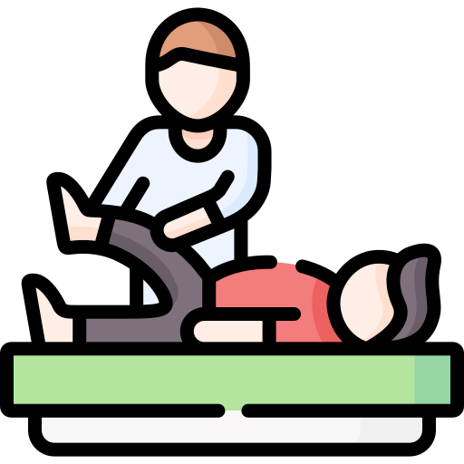
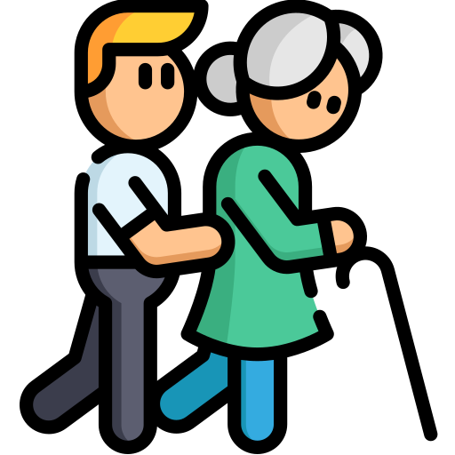
Prendersi cura degli altri... un percorso con molte strade possibili
In questo MOOC, capirete che ci sono molti aspetti dell’assistenza e che ognuno di essi può essere raggiunto in mille modi diversi.
Le persone non autosufficienti, in particolare gli anziani, richiedono che si lavori con loro su aspetti quali la memoria, le funzioni esecutive.
Può essere uno degli interventi più semplici e più efficaci, basta lavorare sull'ascolto attivo.
Assistenza cognitiva
Compagnia
Assistenza fisica
Assisenza emotiva
Supporto all’apprendimento
Inteso come la forma tradizionale di assistenza di base, come la fisioterapia.
Le persone non autosufficienti possono soffrire di molti conflitti emotivi che, se mal gestito, può portare a problemi più gravi come la depressione.
Il fatto che le persone di cui ci prendiamo cura siano dipendenti non significa che non possano imparare cose nuove. Insegnare e fornire loro nuovi strumenti non è una cura, è un diritto.

Slide 16
I vantaggi della tecnologia nell’assistenza sanitaria
Le tecnologie digitali garantiscono accesso alle informazioni sui servizi disponibili (servizi assistenziali,benessere, supporto finanziario e diritti dei lavoratori).
Alcuni studi hanno dimostrato che i dispositivi di assistenza hanno un impatto positivo sulla salute mentale e il benessere sociale dei pazienti.
Le tecnologie facilitano gli operatori permettendo loro di lavorare e fornire assistenza da remoto.
Accessibilità
delle informazioni
Minor solitudine
La tecnologia può migliorare la comunicazione, l'empatia e i progressi verso obiettivi condivisi tra operatori e pazienti.
Salute Mentale
Gli strumenti di condivisione delle attività possono facilitare il coordinamento della rete assistenziale.
Gestione
dell’assistenza
Benefits
Relazioni sociali

Slide 17
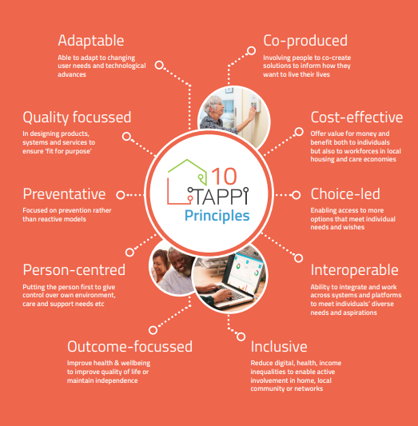
Includere la tecnologia,
ma non in ogni sua forma
Co-produzione Coinvolgere le persone per co-creare soluzioni per vivere le loro vite
Adattabilità Adattarsi alle mutevoli esigenze degli utenti e ai progressi tecnologici
Efficienza dei costi
Offrire un buon rapporto qualità-prezzo e benefici sia per gli individui che per il personale delle strutture assistenziali
Qualità
Nella progettazione di prodotti, sistemi e servizi per garantire l'idoneità allo scopo
Il "Technology for our Ageing Population Report" fornisce informazioni sulle caratteristiche che la tecnologia in ambito domestico dovrebbe avere.
Si tratta di principi indispensabili che facilitano l'adattamento di tutte le parti interessate e la corretta efficienza dei dispositivi installati.
Prevenzione Focalizzarsi sulla prevenzione piuttosto che su modelli reattivi
Scelta guidata
Consentire l'accesso a più opzioni che soddisfino esigenze e desideri individuali
Focus sulla persona
Mettere la persona al primo posto per dare il controllo sul proprio ambiente, sulle esigenze di cura e assistenza, ecc.
Interoperabilità
Capacità di integrare e lavorare attraverso sistemi e piattaforme per soddisfare le esigenze e aspirazioni degli individui
Focus sui risultati
Migliorare la salute e il benessere per migliorare la qualità della vita o mantenere l'indipendenza
Inclusività
Ridurre le disuguaglianze digitali, di salute e di reddito per consentire un coinvolgimento attivo nella casa, nella comunità locale o nelle reti
Clicca qui

Slide 18
03
Operatori sanitari e
tecnologia

Slide 19
La situazione degli operatori sanitari
Il Covid-19 ha peggiorato le condizioni di lavoro degli operatori sanitari in tutto il mondo, a causa della carenza di attrezzature di biosicurezza, della scarsità di sistemi di controllo delle infezioni, della mancanza di programmi di riconoscimento e di incentivi al lavoro e, infine, degli abusi fisici e psicologici e della discriminazione da parte dei pazienti, che hanno un impatto sulla loro salute mentale.
Secondo l’«American Healthcare Association» (AHCA) e il «National Center for Assisted Living» (NCAL), le strutture di assistenza a lungo termine stanno affrontando la peggiore crisi lavorativa rispetto a qualsiasi altro settore sanitario.
I dati del «Bureau of Labor Statistics» del novembre 2021 mostrano che le strutture di assistenza infermieristica e residenziale hanno perso oltre 11.000 posti di lavoro.

Slide 20
Come la tecnologia può aiutare il personale delle residenze per anziani
Migliorare la programmazione
Ci sono tante tecnologie, come CarePredict, che permettono agli operatori di migliorare la gestione del lavoro, essendo in grado di riconoscere e identificare i periodi di maggiore richiesta da parte dei loro assistiti.
Ad esempio, una residenza per anziani che ha utilizzato CarePredict ha identificato orari specifici durante il giorno in cui la richiesta è maggiore e costante.
Ciò consente alle strutture di ottimizzare il personale in base alle esigenze dei residenti.
Clicca qui

Slide 21
Come la tecnologia può aiutare il personale delle residenze per anziani
Visite ai clienti impeccabili
La possibilità di registrare ogni visita effettuata da ciascun operatore nell'applicazione o nel software, permette a tutti i colleghi di conoscere il comportamento di ciascun paziente o persona dipendente.
La possibilità di sapere se la persona da assistere è aggressiva (o se ha una giornata più disturbata) permette agli altri di sapere se devono essere preparati o addirittura decidere di inviare un professionista con maggiore esperienza in situazioni di questo tipo.
Oltre a ciò, l'azienda può caricare l'apprendimento specifico sulla pagina dedicata al paziente, consentendo agli operatori di migliorare le proprie competenze prima delle visite.

Slide 22
Come la tecnologia può aiutare il personale delle residenze per anziani
Formazione
In base a quanto detto, la generazione di leader del settore sanitario, abitativo e assistenziale ha bisogno di sostegno per continuare a crescere e a sviluppare i propri team e servizi.
La formazione dei professionisti di questi settori è fondamentale per consentire un cambiamento culturale, in modo che il personale comprenda il valore della tecnologia e il modo in cui essa possa aiutarli a svolgere un'assistenza efficace, oltre a migliorare la qualità della vita delle persone assistite.
È importante fornire loro la tecnologia giusta per poter esprimere la loro opinione ogni settimana o mese, per sapere come si sentono mentre lavorano, come credono di poter migliorare le loro capacità.

Slide 23
04
Non è solo teoria, è realtà:
alcuni esempi

Slide 24
Tecnologia per… gli operatori sanitari
I cobot sono dispositivi robotici computerizzati, indossati attorno alla vita e alla schiena, che aiutano gli assistenti a sollevare, tenere e spostare le persone senza assistenza e con minor rischio di lesioni.
I cobot assicurano che gli assistenti mantengano la postura corretta per i servizi fisici.
Gli assistenti si affaticano meno e si sentono meno sotto pressione nel portare a termine i loro compiti di assistenza.
Ridurre la necessità di raddoppiare i pacchetti di assistenza e soddisfare la crescente domanda.
Obiettivi e risultati principali
Cobots - Collaborative Robots in Care - YouTube

Slide 25
Tecnologia per… i pazienti
Il «Brain Injury Rehabilitation Trust» (BIRT) è un'organizzazione specializzata nell'assistenza, nella riabilitazione e nel trattamento delle lesioni cerebrali.
Tra le varie iniziative, offre una riabilitazione innovativa attraverso la tecnologia.
Un esempio è la tecnologia appositamente adattata per le persone affette da tetraplegia.
#TEC Stories Paul - touch screen technology transforming lives of those with disabilities - YouTube

Slide 26
Tecnologia per… le aziende
Alaya Care è un'applicazione disponibile per smartphone e tablet che consente agli operatori sanitari di programmare i dettagli del percorso di visita, la fatturazione, la valutazione dei rischi, il monitoraggio del tempo, i dati dei clienti e la reportistica. Inoltre, consente alle aziende di seguire in tempo reale i progressi dei loro operatori e l'opinione dei loro pazienti.
Electronic Visit Verification | AlayaCare Home Care Software - YouTube

Slide 27
05
Il MOOC

Slide 28
Il cambiamento è il risultato finale del vero apprendimento
Leo Buscaglia

Slide 29
MOOC per l’assistenza sanitaria “digi-umana”
Il risultato del progetto è un corso di sviluppo professionale in modalità MOOC che fornisce agli operatori sanitari le competenze di base per assistere e curare gli anziani anche attraverso le tecnologie di Ambient Assisted Living (AAL).
Al termine del MOOC, gli operatori sanitari saranno in grado di:
Sperimentare dispositivi AAL per l'assistenza e la cura degli anziani;
Erogare interventi di assistenza e cura attraverso l'uso di tecnologie AAL, con una forte componente di umanizzazione;
Gestire a livello di base la multifunzionalità dei dispositivi;
Comprendere e sfruttare alcuni dei dati prodotti dalle tecnologie.

Slide 30
Il MOOC è composto da:
Formazione
Strutturato in 3 diversi moduli, approfondisce le nuove tecnologie e la loro applicazione nel settore dell'assistenza attraverso una metodologia teorica e pratica.
Strumenti
Formazione
Il corso fornisce tutti i tipi di strumenti (video, infografiche, manuali) per facilitare l'apprendimento dello studente.
Strumenti
Luogo di apprendimento
Luogo di apprendimento
È stata creata una piattaforma di apprendimento professionale per renderla più accessibile a qualsiasi tipologia di operatore sanitario.

Slide 31
Struttura del MOOC
Applicazioni per la gestione dell’assistenza sanitaria
Modulo 1
Modulo 3
Alfabetizzazione digitale
Tecnologie digitali in ambito sanitario
Tecnologia applicata all’attività fisica, allo stile di vita sano e alla prevenzione del declino cognitivo
Modulo 2
Competenze “digi-umane”
Applicazioni per le attività sociali

Slide 32
Per maggiori informazioni:
Non dimenticate che abbiamo creato una «Guida per lo studente» che vi aiuterà a trarre il massimo da questo MOOC.
In questa Guida troverete:
Informazioni sul progetto e sui partner;
Dettagli sul corso e sui moduli;
Consigli utili per lo studio;
Istruzioni per lo svolgimento del MOOC.
Clicca qui

Slide 33
Congratulazioni!
Avete completato il primo step di un percorso fantastico… Diamoci dentro!
﻿www.housingcare.net

